Slide 1
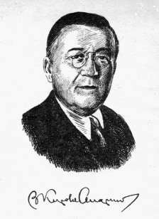
Василь Королів-Старий
«Хуха-Моховинка». Добро і зло в казці.

Slide 2

Епіграф уроку
Казка кличе нас у
мандри, велить бути в житті сміливими й мудрими, долати перешкоди й біди і не
забувати добра світового, бо тільки цим і вимірюється наша людська сутність.
(Валерій Шевчук )

Slide 3
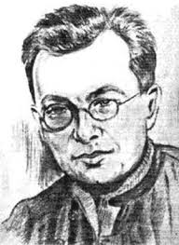
Справжнє ім'я — Василь Костьович Королів.
Народився
4 лютого 1879 року в селі Ладан Прилуцького повіту на Полтавщині в родині священика.

Slide 4
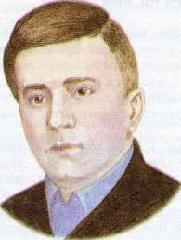
Навчання і робота
Навчався в Полтавській духовній семінарії, продовжив освіту в Харківському ветеринарному інституті.
Працював ветеринарним лікарем, видав популярний посібник з ветеринарії.

Slide 5
У 1906 р. під час революційних подій в Україні В. Королів-Старий був заарештований царським урядом. Звільнившись, він стає активним дописувачем українських газет "Рада", "Хлібороб", "Засів". Згодом журналістика та видавнича справа стають основними в діяльності молодого літератора: він працював редактором у видавництві "Час", редагував журнал "Книгар", що виходив у Києві.

Slide 6

Твори: роман “Хмелик” (1920), збірка казок “Нечиста сила”, п'єса-казка “Русалка-жаба” (1923).

Slide 7
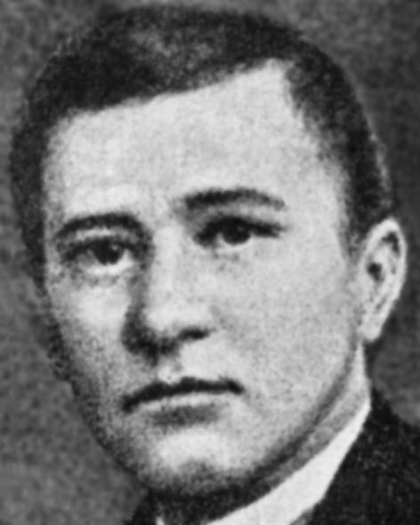
Псевдоніми та криптоніми :
В. Диканський, Старий Василь, Подорожний,
П. Щур, Хуторянин Старий,
В. Дикий, Amator.
Помер Василь Королів-Старий
11 грудня 1943 року в місті Мельник поблизу Праги.

Slide 8
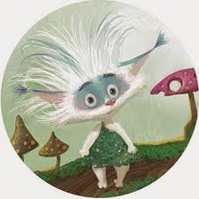
Фантастична казка
“Хуха-Моховинка”
Я — не педагог і, можливо, помиляюсь. Отож, як результат моєї помилки, з'явиться оця книжка казок, в яких собі дозволяю боронити перед дітьми насамперед нашу, українську "нечисту силу", що, на мою думку, часто буває далеко менш небезпечною, ніж деякі інші "сили", яких, на жаль, не звуть "нечистими".
В.Королів-Старий

Slide 9
“Нечиста сила”
Демонологія – це сукупність людських уявлень про злих духів, що дійшли до нас із давнини.
Найпопулярнішими фантастичними істотами в українській демонології є лісовики, мавки, русалки, домовики, потерчата і хухи.

Slide 10
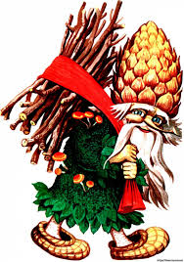
Лісовик (полісун)
Дух лісу, його господар. Живе Лісовик на густих деревах або по дуплах сухих дерев. Людей старається заманити в хащу, де їх лякає. Уся лісова звірина послушна Лісовику, особливо зайці.

Slide 11
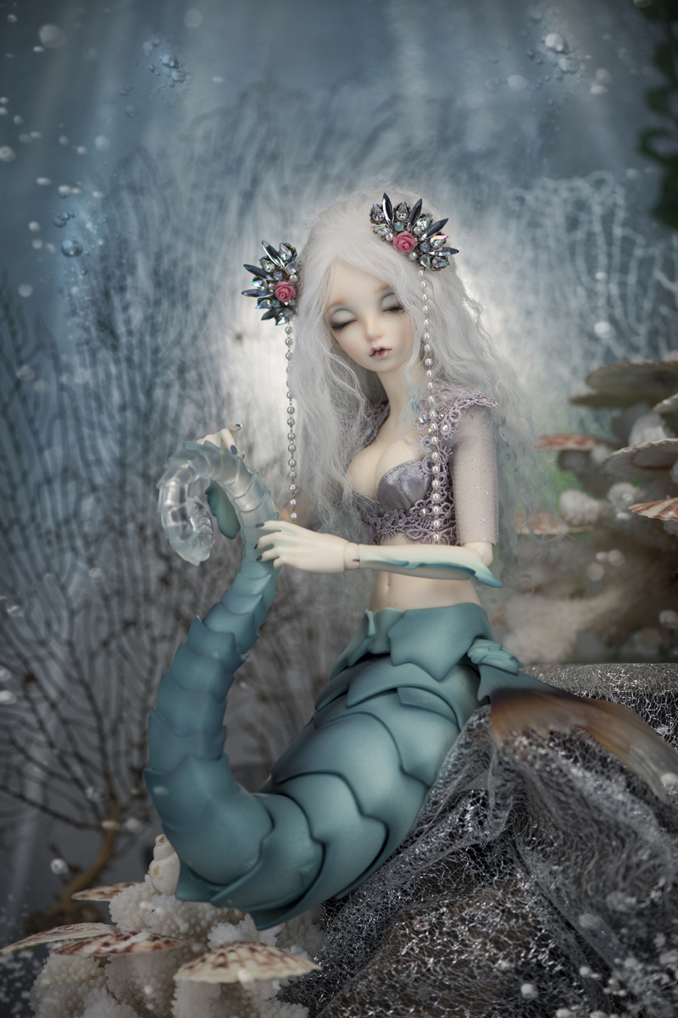
Русалки
Істоти слов'янської міфології, водяні духи жіночої статі.
Згідно з народними віруваннями, русалками ставали дівчата, які потонули або померли на Зелені свята.

Slide 12
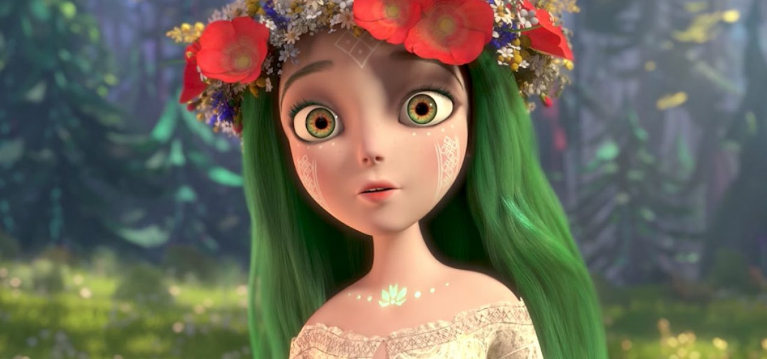
Мавка
Казкова
лісова істота
в образі гарної дівчини з довгим розпущеним волоссям, мешкає в лісі. Згідно з народними повір'ями, на мавок перетворюються душі потопельниць та дівчат, померлих без хрещення.

Slide 13
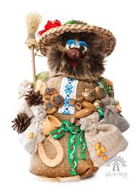
Домовик
Дух, що
поселяється в новозбудованому домі разом з людьми. Господар дому.
Коли в домі
негаразд, може спересердя спалити хату. Не дозволяє вночі працювати, а часом, коли в домі немає ладу, іде з хати геть.

Slide 14
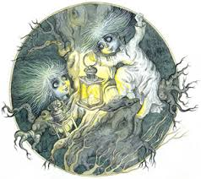
Потерчата
Діти, які померли нехрещеними або народились мертвими. Сім років їхні душі літають і просять: "Хреста!" Кажуть, що голоси потерчат нагадують жаб'яче кумкання. Той, хто почує голос потерчати, повинен пожаліти його душу, кинути хустину чи щось подібне, і дати нарешті ім'я дитині. Тоді немовля стане янголом.

Slide 15
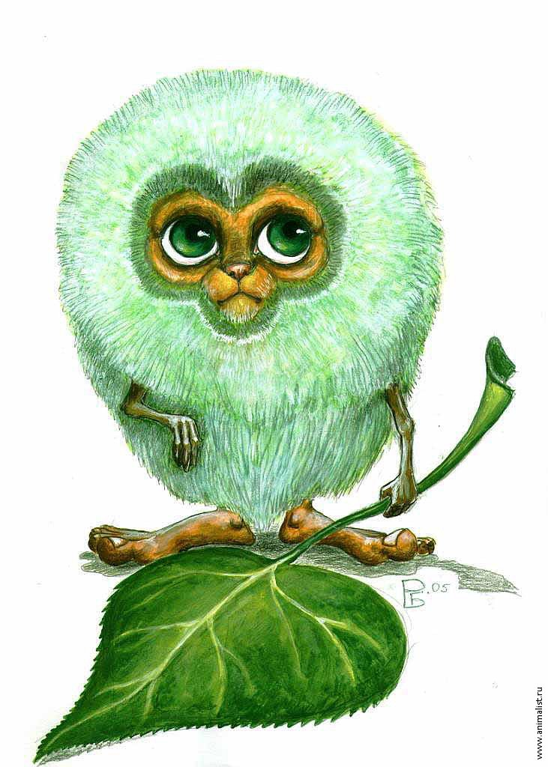
Хухи
Лісові духи в слов'янській міфології.
В уяві слов'янських народів добрі духи, що за своїм зовнішнім виглядом схожі на маленьких пухнастих звіряток. Живуть між корінням дерев. Взимку впадають у сплячку, а навесні продовжують вільне життя.

Slide 16
Тема: зображення життя добрих фантастичних істот у тісному взаємозв’язку з жорстоким світом людей.
Ідея: уславлення доброти, чуйності, взаємодопомоги; обурення жорстокістю та несправедливістю.
Проблеми: ставлення до природи, добро і зло, взаємодопомога.

Slide 17
Теорія літератури
* Художні образи - це люди, предмети, події, явища, створені уявою письменника і відображені у художньому творі.
* Портрет - опис зовнішності персонажа у літературному творі.

Slide 18
Персонажі казки
Хуха-Моховинка
Хо-Суковик
Хлопчик і дівчинка
Злий дід
Кози Лиска і Оришка
Інші Хухи

Slide 19
Фантастичні герої
Хуха-Моховинка та інші Хухи, дух-лісовик та Хо-Суковик
Реальні герої
Лісник, собака, злий дід, коза Лиска,коза Оришка, хлопчик, дівчинка, їх батьки

Slide 20
Домашнє завдання:
Прочитати казку
«Хуха-Моховинка»

